Slide 1
Qualificação da atenção à saúde de crianças de 0 a 72 meses, na UBS Centenário, Caxias do Sul- RS
Jéssica do Nascimento Lampert
Orientadora: Tassiane Ferreira Langendorf

Slide 2
Introdução
A partir da análise situacional realizada no serviço, viu-se a necessidade em qualificar a atenção prestada à saúde da criança na ESF Centenário, Caxias do Sul-RS.
A puericultura é uma ação programática do nível primário de atenção orientada pelo Ministério da Saúde, que concentra cinco ações básicas:

Slide 3
Introdução
Promoção do aleitamento materno
Imunizações
Prevenção
Controle das doenças diarreicas agudas e das infecções respiratórias agudas
Acompanhamento do crescimento e desenvolvimento

Slide 4
Importância da Intervenção
Atividades de controle das doenças prevalentes;
Engajamento Público
Implantação de consultas de puericultura
Estímulo ao aleitamento materno
Acompanhamento programado do crescimento e desenvolvimento
Organização do serviço
Capacitação da equipe
Monitoramento das ações

Slide 5
Caracterização do município
435.564 habitantes (IBGE, 2010);
2004 foi implantado o Programa de Saúde da Família (PSF);
46 unidade, sendo 23 ESF;
Não possui NASF atuante;
Mortalidade infantil do município- 7,4% de óbitos em 2013.

Slide 6
Caracterização da Unidade Básica de Saúde
Possui uma equipe de ESF sem saúde bucal;
1227 usuários devidamente cadastrados;
Aproximadamente 4500 pessoas na área de abrangência;
6 microáreas;
56 crianças menores de 1 ano de idade
365 crianças de 2 a 6 anos- Totalizando 444 crianças cadastradas na unidade.

Slide 7
Situação da ação programática na sua Unidade antes da intervenção
Necessidade de um acolhimento estruturado;
Atenção à saúde da criança focada no profissional médico;
Necessidade de maior engajamento da equipe;
Ausência de grupos e ações de educação em saúde;
Ações desconexas entre a equipe;
Ausência de capacitações da equipe;

Slide 8
Objetivo Geral
Melhoria da atenção à saúde de crianças de 0 a 72 meses, na UBS Centenário, Caxias do Sul-RS.

Slide 9
Objetivos específicos
Ampliar a cobertura do Programa de Saúde da Criança
Melhorar a qualidade do atendimento à Criança
Melhorar a adesão ao Programa de Saúde da Criança
Melhorar o registro das informações
Promover a saúde das crianças
Mapear as crianças de risco pertencentes à área de abrangência

Slide 10
Metodologia
Eixo de Organização e Gestão do Serviço
Cadastro de crianças de 0-72 meses;
Utilização de protocolos;
Realização de busca ativa;
Realização de visita domiciliar para a puérpera
e o recém-nascido;
Definição das atribuições;

Slide 11
Metodologia
Eixo de Organização e Gestão do Serviço
Vinculação das imunizações com a puericultura;
Organização dos materiais para realização das ações;
Realização de preenchimento dos formulários e fichas;
Garantir junto ao gestor a realização de triagem auditiva e do pezinho.

Slide 12
Metodologia
Eixo Avaliação e Monitoramento
Monitoramento e avaliação periódica das metas e ações estabelecidas.

Slide 13
Metodologia
Eixo Engajamento Público
Esclarecimento à comunidade e aos pais ou responsáveis sobre a atenção à saúde da criança na UBS;
Orientação aos pais ou responsáveis sobre o aleitamento materno, importância da puericultura,curva do crescimento, teste do pezinho, vacinas, suplementação de ferro e avaliação de risco.

Slide 14
Metodologia
Eixo Qualificação da Prática Clínica
Treinamento de pessoal da recepção para acolhimento e agendamento;
Capacitação dos ACS e equipe de saúde;
Padronizar a equipe;

Slide 15
Metodologia
Logística
Protocolo ou Manual Técnico
Monitoramento Regular
Registro Específico

Slide 16
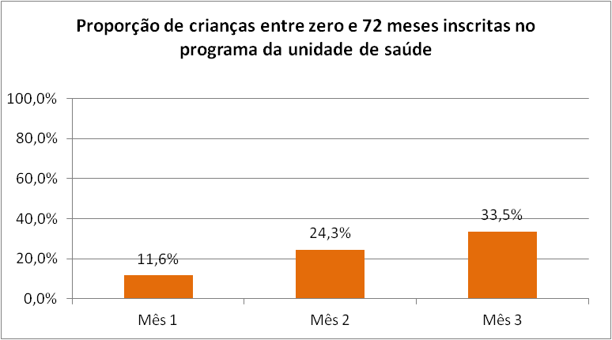
Objetivo: Ampliar a cobertura do Programa de Saúde da Criança; Meta: Ampliar a cobertura da atenção à saúde para 80% das crianças entre zero e 72 meses pertencentes à área de abrangência da unidade saúde.
Resultados

Slide 17
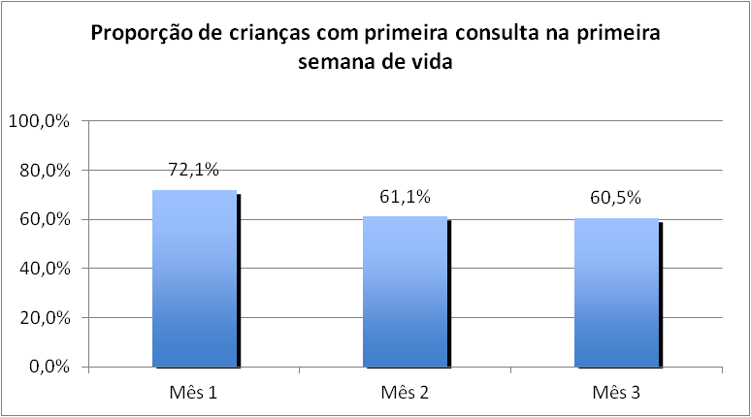
Objetivo: Melhorar a qualidade do atendimento à criança. Meta: Realizar a primeira consulta na primeira semana de vida para 100% das crianças cadastradas.

Slide 18
Objetivo: Melhorar a qualidade do atendimento à criança. Meta= Atingida: Monitorar o crescimento em 100% das crianças.
Objetivo: Melhorar a qualidade do atendimento à criança.
Meta= Atingida: Monitorar 100% das crianças com déficit de peso.

Slide 19
Objetivo: Melhorar a qualidade do atendimento à criança. Meta= Atingida: Monitorar 100% das crianças com excesso de peso.
Objetivo: Melhorar a qualidade do atendimento à criança.
Meta= Atingida: Monitorar o desenvolvimento em 100% das crianças.

Slide 20
Objetivo: Melhorar a qualidade do atendimento à criança. Meta= Atingida: Vacinar 100% das crianças de acordo com a idade.

Slide 21
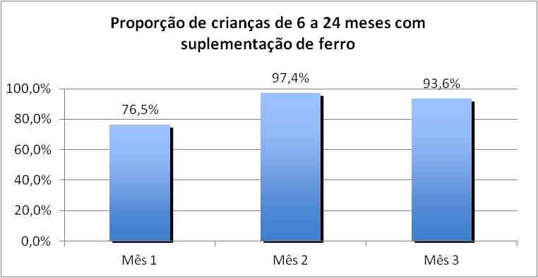
Objetivo: Melhorar a qualidade do atendimento a criança. Meta: Realizar suplementação de ferro em 100% das crianças de 6 a 24 meses.

Slide 22
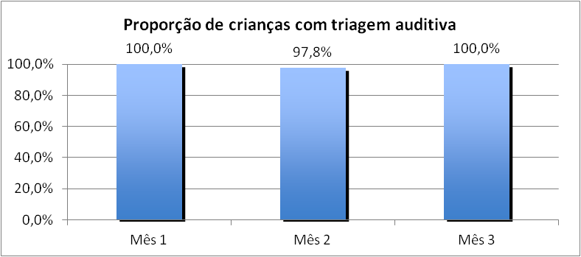
Objetivo: Melhorar a qualidade do atendimento a criança. Meta: Realizar triagem auditiva em 100% das crianças.

Slide 23
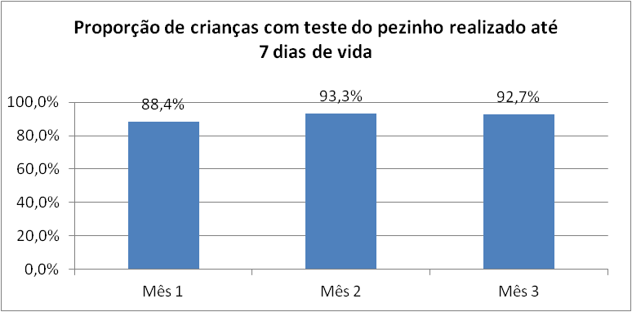
Objetivo: Melhorar a qualidade do atendimento a criança. Meta: Realizar teste do pezinho em 100% das crianças até 7 dias de vida.

Slide 24
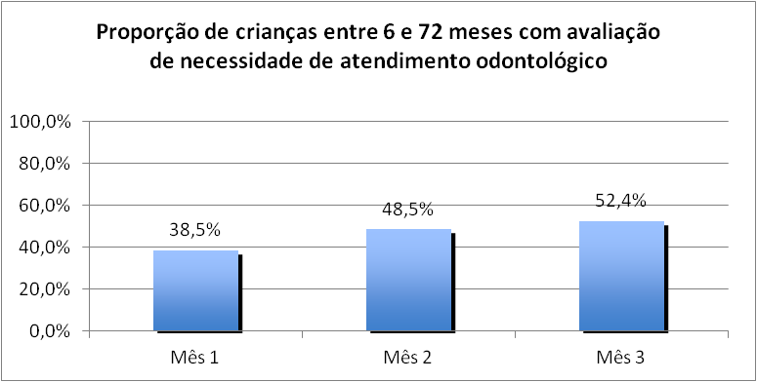
Objetivo: Melhorar a qualidade do atendimento a criança. Meta: Realizar avaliação da necessidade de atendimento odontológico em 100% das crianças de 6 e 72 meses.

Slide 25
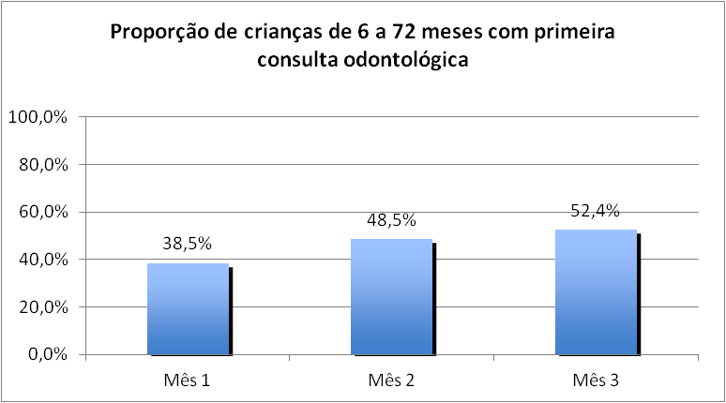
Objetivo: Melhorar a qualidade do atendimento a criança. Meta: Realizar primeira consulta odontológica para 100% das crianças de 6 a 72 meses de idade moradoras da área de abrangência, cadastradas na unidade de saúde.

Slide 26
Objetivo: Melhorar a adesão ao programa de Saúde da criança. Meta= Atingida: Fazer busca ativa de 100% das crianças faltosas às consultas.
Objetivo: Melhorar o registro das informações.
Meta= Atingida: Manter registro na ficha espelho de saúde da criança/ vacinação de 100% das crianças que consultam no serviço.

Slide 27
Objetivo: Mapear as crianças de risco pertencentes à área de abrangência. Meta: Realizar avaliação de risco em 100% das crianças cadastradas no programa.
Objetivo: Promover à saúde das crianças.
Meta= Atingida: Dar orientações para prevenir acidentes na infância em 100% das consultas de saúde da criança.

Slide 28
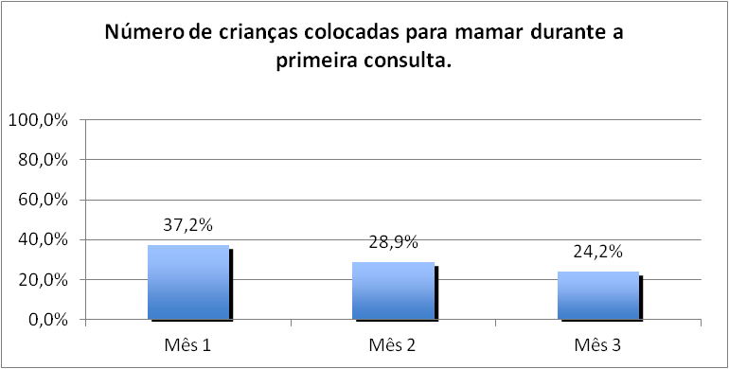
Objetivo: Promover a saúde das crianças. Meta: Colocar 100% das crianças para mamar durante a primeira consulta.

Slide 29
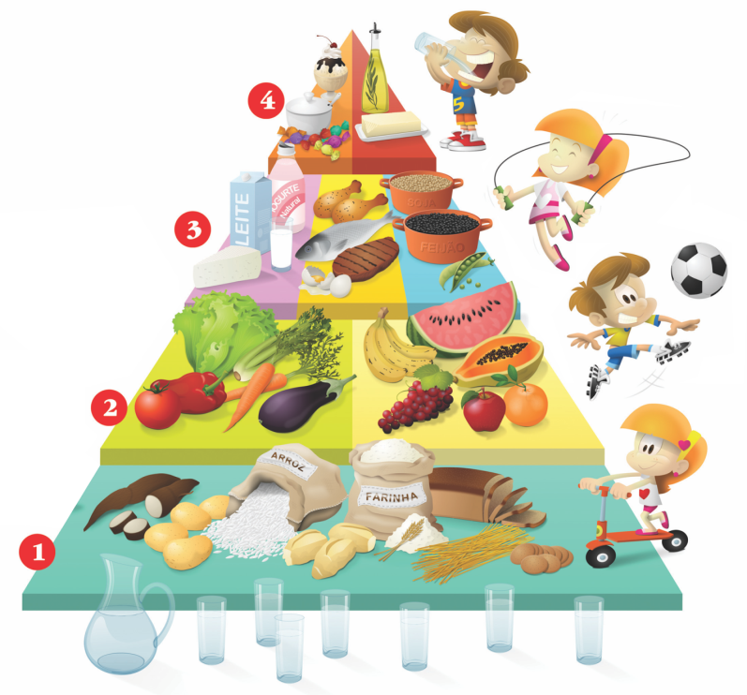
Objetivo: Promover à saúde das crianças.
Meta= Atingida: Fornecer orientações nutricionais de acordo com a faixa etária para 100% das crianças.

Slide 30
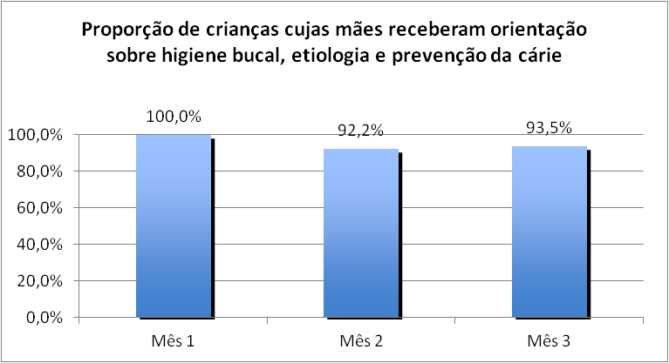
Objetivo: Promoção a saúde das crianças Meta: Fornecer orientações sobre higiene bucal para 100% das crianças de acordo com a faixa etária.

Slide 31
Discussão
Engajamento da equipe na atenção à saúde da criança;
Qualificação da prática clínica;
Controle de crescimento e desenvolvimento das crianças;
Ampliação da cobertura da atenção às crianças;

Slide 32
Discussão
Crianças acompanhadas = contribuição redução mortalidade infantil;
Implantação das consultas de puericultura;
Acolhimento estruturado;
Implantação calendário rotativo de consultas;
Monitoramento e controle dos registros;
Implantação das fichas-espelho;

Slide 33
Discussão
Maior vínculo comunidade/ equipe;
Qualidade técnica da equipe;
Grupos de puericultura com pais;
Aumento da preocupação com as orientações fornecidas aos pais e comunidade em geral;
Visitas domiciliares na 1ª semana de vida;

Slide 34
Reflexão crítica do processo de aprendizado
O interesse pela atenção básica de saúde;
Superação de dificuldades do dia-a-dia;
Desenvolvimento pessoal e profissional;
Troca de conhecimentos e aprendizado
Novas experiências;
Olhar ampliado;
Satisfação com o trabalho realizado.

Slide 35
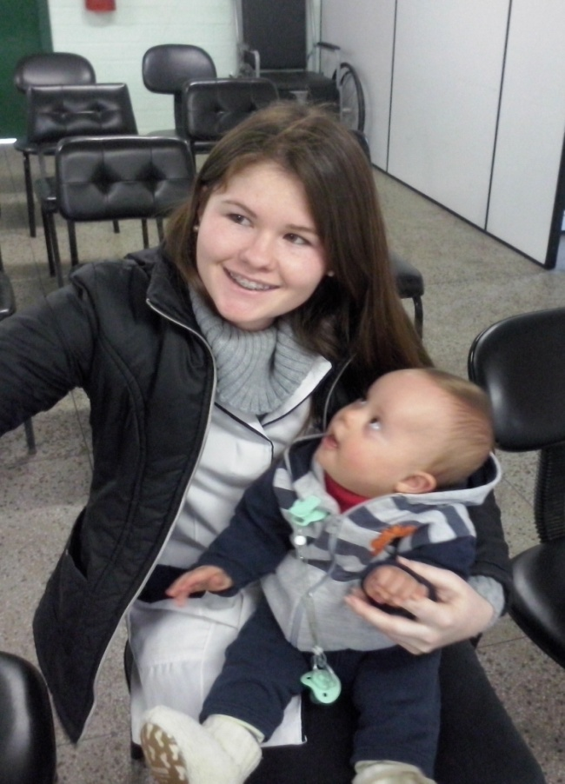
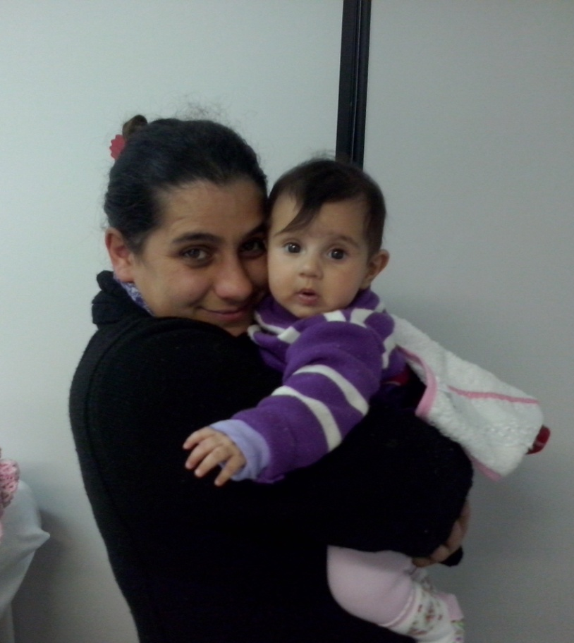
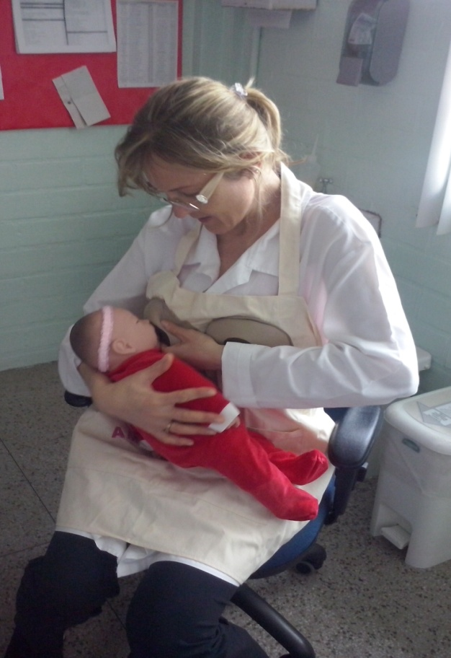
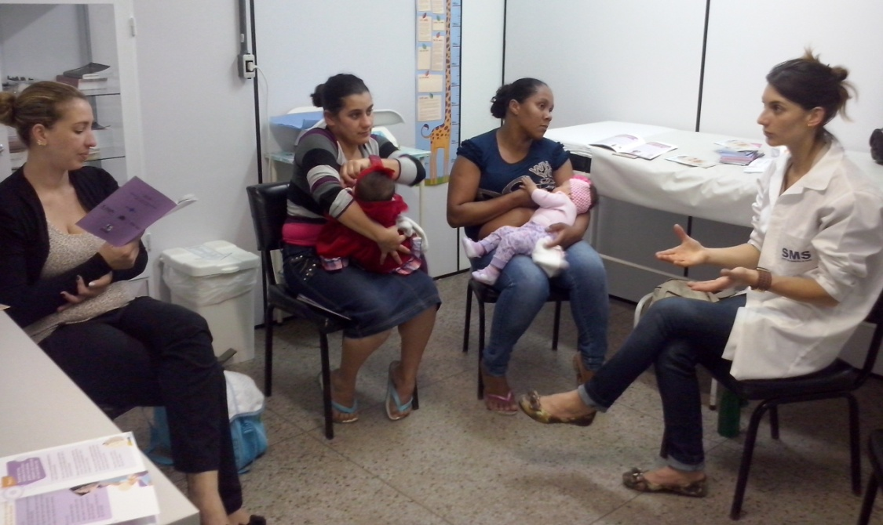
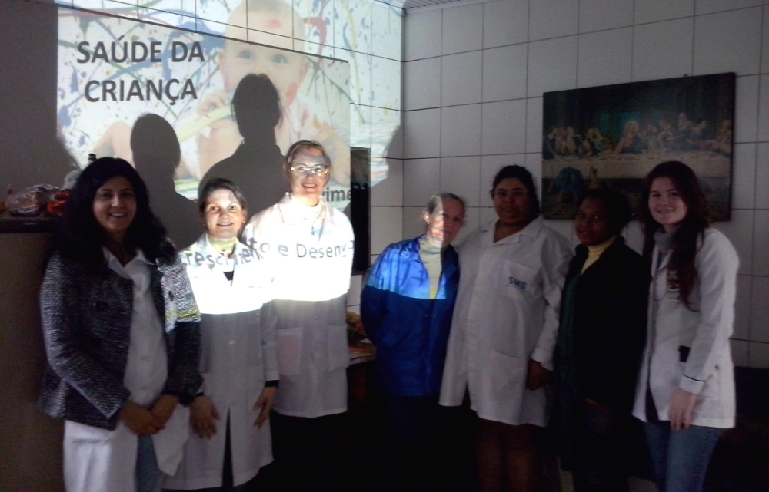

Slide 36
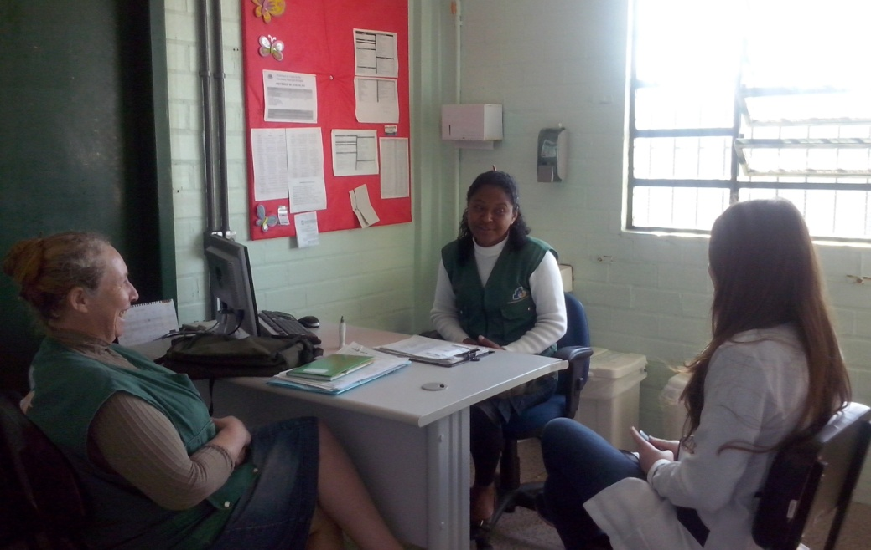
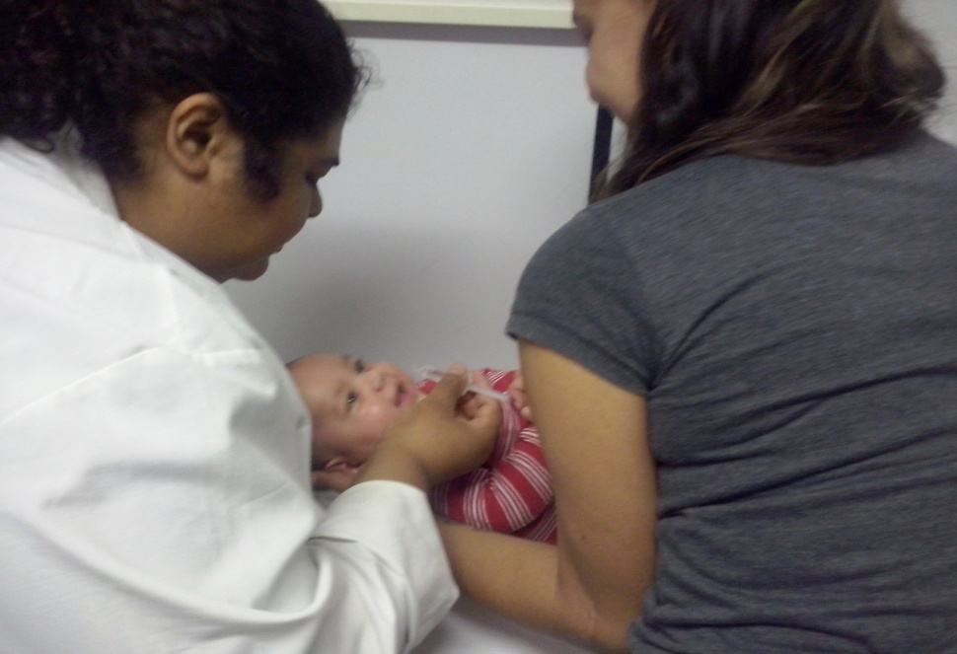
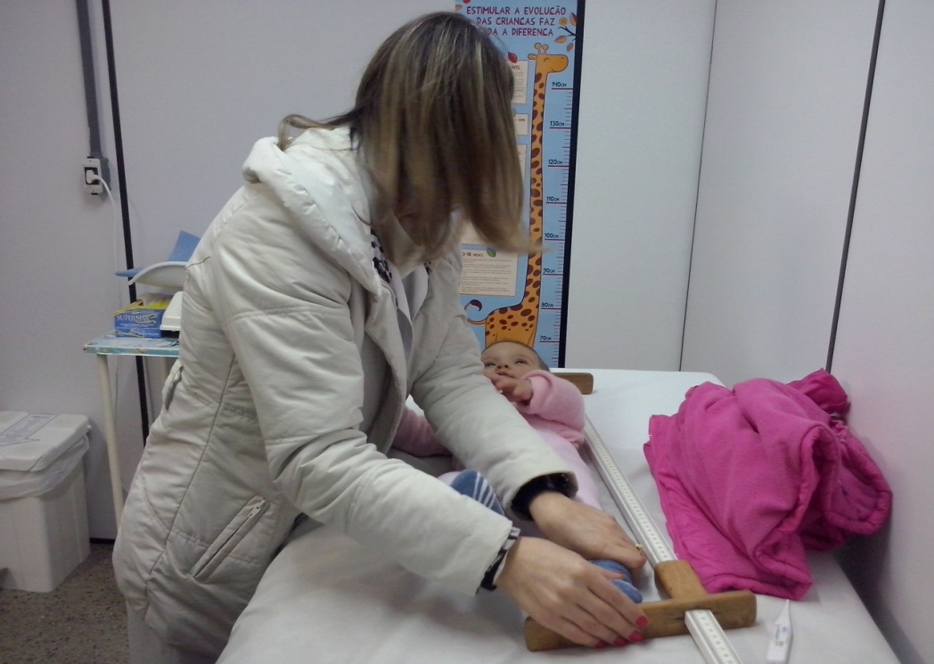
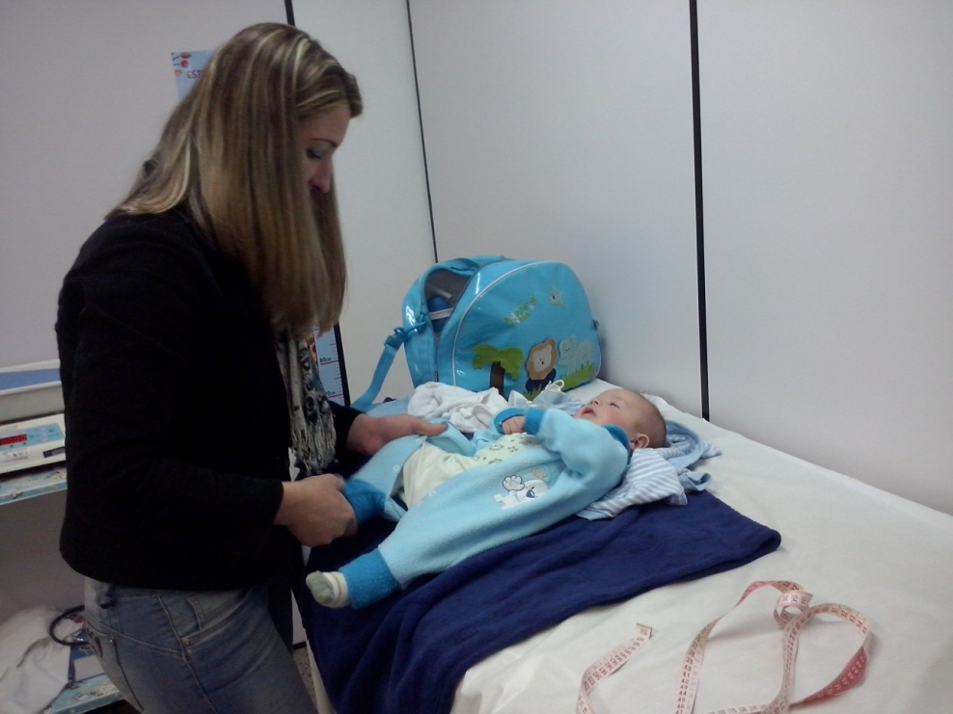
OBRIGADO!

